Slide 1
СҮХБААТАР АЙМГИЙН
НИЙГЭМ, ЭДИЙН ЗАСГИЙН БАЙДАЛ
(2014 оны 05 дугаар сарын байдлаар)

Slide 2
ХҮН АМ, НИЙГМИЙН ҮЗҮҮЛЭЛТ - Хөдөлмөр
Хөдөлмөрийн хэлтэст шинээр бүртгүүлсэн болон ажилд зуучлагдан орсон иргэд, жил бүрийн эцсийн байдлаар
Бүртгэлтэй ажилгүй иргэд, боловсролын түвшнээр 2014 оны 5 дугаар сарын эцэст

Slide 3
ХҮН АМ, НИЙГМИЙН ҮЗҮҮЛЭЛТ – Эрүүл мэнд

Slide 4
ХҮН АМ, НИЙГМИЙН ҮЗҮҮЛЭЛТ – Гэмт хэрэг

Slide 5
ХҮН АМ, НИЙГМИЙН ҮЗҮҮЛЭЛТ – Гэмт хэрэг

Slide 6
МАКРО ЭДИЙН ЗАСГИЙН ҮЗҮҮЛЭЛТ – Хэрэглээний үнийн индекс

Slide 7
МАКРО ЭДИЙН ЗАСГИЙН ҮЗҮҮЛЭЛТ
ÇÝÝË, ÕÀÄÃÀËÀÌÆÈÉÍ ¯ËÄÝÃÄÝË. банкуудаар, сарын эцэст, сая.төг
Банк | Зээлийн өрийн үлдэгдэл |  |  | Хадгаламжийн үлдэгдэл
 | 2013.XII | 2013.I-V | 2014.I-V | 2013.XII | 2013.I-V | 2014.I-V
ÕÀÀÍ | 47 034.5 | 36 622.6 | 50 036.3 | 17 950.6 | 15 431.2 | 17 266.8
ÕÀÑ | 3 350.4 | 3 079.6 | 3 718.6 | 3 730.8 | 3 680.1 | 3 995.9
Голомт | 4 017.2 | 2 339.7 | 5 393.2 | 1 252.2 | 738.2 | 1 197.7
Төрийн банк | 19 077.2 | 13 305.4 | 21 195.5 | 10 271.4 | 10 668.1 | 11 151.2
Капитал банк |  |  | 8.5 |  |  | 46.9
Дүн | 73 479.3 | 55 347.3 | 80 352.1 | 33 205.0 | 30 517.6 | 33 658.5

Slide 8
МАКРО ЭДИЙН ЗАСГИЙН ҮЗҮҮЛЭЛТ – Улсын нэгдсэн төсөв

Slide 9
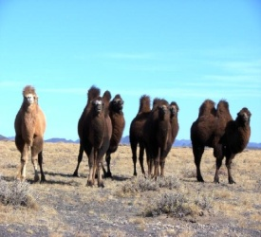
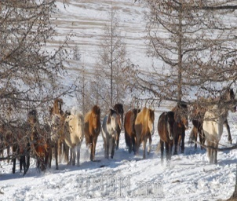
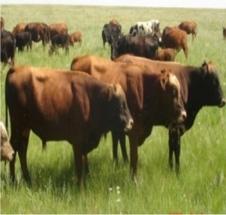
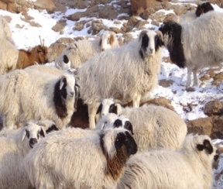
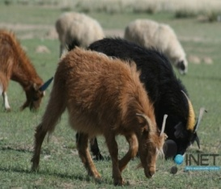
МАКРО ЭДИЙН ЗАСГИЙН ҮЗҮҮЛЭЛТ – Хөдөө аж ахуй
Мал төллөлт
 | 2010 | 2011 | 2012 | 2013 | 2014
Бүгд | 617.3 | 669.4 | 722.7 | 822.3 | 893.3
Тэмээ | 1.3 | 1.3 | 1.3 | 1.1 | 1.3
Адуу | 18.7 | 18.3 | 25.3 | 32.8 | 42.2
Үхэр | 21.7 | 22.1 | 30.6 | 39.1 | 46.6
Хонь | 324.1 | 360.7 | 385.4 | 434.4 | 467.4
Ямаа | 251.5 | 267.1 | 280.1 | 314.8 | 335.8
Мал төллөлтийн явц

Slide 10
МАКРО ЭДИЙН ЗАСГИЙН ҮЗҮҮЛЭЛТ – Хөдөө аж ахуй

Slide 11
МАКРО ЭДИЙН ЗАСГИЙН ҮЗҮҮЛЭЛТ – Хөдөө аж ахуй

Slide 12
МАКРО ЭДИЙН ЗАСГИЙН ҮЗҮҮЛЭЛТ – Хөдөө аж ахуй

Slide 13
МАКРО ЭДИЙН ЗАСГИЙН ҮЗҮҮЛЭЛТ – Аж үйлдвэр
МАКРО ЭДИЙН ЗАСГИЙН ҮЗҮҮЛЭЛТ – Аж үйлдвэр
МАКРО ЭДИЙН ЗАСГИЙН ҮЗҮҮЛЭЛТ – Аж үйлдвэр
АЖ ҮЙЛДВЭРИЙН САЛБАРЫН НИЙТ БҮТЭЭГДЭХҮҮН,
2005 оны зэрэгцүүлэх үнээр, сая төг
Аж үйлдвэрийн салбар | 2013 | 2014 | 2015 | 2015
 |  |  |  | 2014
Нийт дүн | 13 345.5 | 12 406.5 | 12 125.2 | 97.7
Уул уурхай, олборлох аж үйлдвэр | 10 464.9 | 8 627.2 | 8 757.5 | 101.5
Боловсруулах аж үйлдвэр | 157.7 | 194.5 | 212.0 | 109.0
Цахилгаан, дулааны эрчим хүч үйлдвэрлэл, усан хангамж | 2 722.9 | 3 584.7 | 3 155.6 | 88.0
%
АЖ ҮЙЛДВЭРИЙН БОРЛУУЛСАН БҮТЭЭГДЭХҮҮН, оны үнээр, сая төг
Аж үйлдвэрийн салбар | 2013 | 2014 | 2015 | 2015
 |  |  |  | 2014
Нийт дүн | 54539.7 | 44335.0 | 69 298.7 | 156.3
Уул уурхай, олборлох аж үйлдвэр | 51747.1 | 40573.0 | 64 115.4 | 158.0
Боловсруулах аж үйлдвэр | 426.4 | 605.3 | 715.1 | 118.1
Цахилгаан, дулааны эрчим хүч үйлдвэрлэл, усан хангамж | 2366.2 | 3156.7 | 4 468.1 | 145.3

Slide 14
www.facebook.com/statistic
Вэб сайт: sukhbaatar.nso.mn
Майл хаяг: sukhbaatar@nso.mn
statistic_sukh@yahoo.com

